Slide 1
INTELIGÊNCIA ARTIFICIAL
REDES NEURAIS ARTIFICIAIS COM PYTHON
Classificação e Regressão
Prof. Luciano Galdino

Slide 2
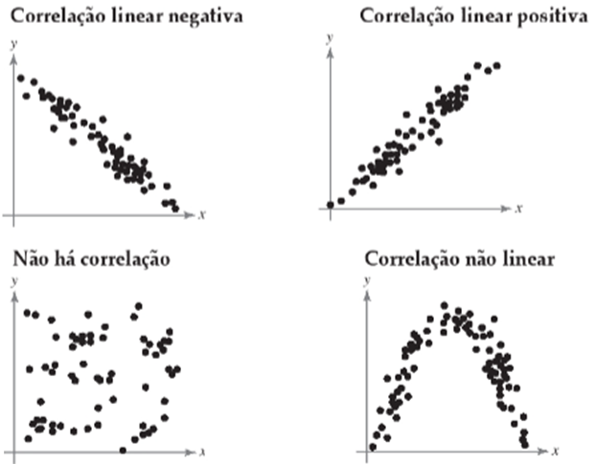

REGRESSÃO LINEAR
Modelo matemático linear capaz de realizar previsões.
Correlação linear
Determinado através de gráficos de dispersão e do coeficiente de correlação.

Slide 3
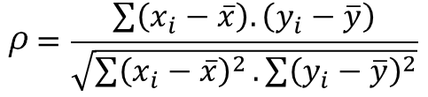
Coeficiente de Correlação Linear (Coeficiente de Pearson)
Forma mais precisa de medir a correlação entre duas grandezas.
Coeficiente de correlação (ρ) | Correlação Positiva | Coeficiente de correlação (ρ) | Correlação Negativa
ρ = 1 | Perfeita | ρ = - 1 | Perfeita
0,95 ≤ ρ < 1 | Muito forte | - 0,95 ≤ ρ < -1 | Muito forte
0,8 ≤ ρ < 0,95 | Forte | -0,8 ≤ ρ < -0,95 | Forte
0,5 ≤ ρ < 0,8 | Moderada | -0,5 ≤ ρ < -0,8 | Moderada
0 ≤ ρ < 0,5 | Fraca | 0 ≤ ρ < -0,5 | Fraca

Slide 4

Coeficiente de determinação (r²)
Avalia a qualidade do ajuste do modelo, indicando quanto o modelo foi capaz de explicar os dados envolvidos.
$$r^{2}=ρ^{2}$$

Slide 5
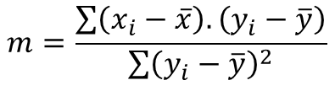

Equação da reta
Coeficientes

Slide 6
REGRESSÃO LINEAR MÚLTIPLA
Quando possui mais de uma variável independente.
$$y=b+ m_{1}x_{1}+m_{2}x_{2}+…+m_{n}x_{n}$$
O ideal é usar a tecnologia para encontrar os coeficientes da regressão linear múltipla.
Após a obtenção dos coeficientes e, consequentemente, a equação da regressão linear múltipla, aí sim será possível a realização das previsões.

